Slide 1
Rechnernetze & Verteilte Systeme
Ludwig-Maximilians-Universität München
Sommersemester 2017
Prof. Dr. D. Kranzlmüller

Slide 2
Kapitel 4: Vermittlungsschicht
ISO/OSI-Schicht 3
(Engl. Network Layer)

Slide 3
Inhalt von Kapitel 4
Ziele und Rahmenbedingungen
Wegewahl auf anderen Schichten
Vermittlung (Pfadschaltung)
Wegewahl (Routing)
Internet Protokoll (v4)
Internet Protokoll (v6)

Slide 4
Einordnung von Kapitel 4
Im Kapitel 3 haben wir uns mit der Transportschicht (ISO/OSI-Schicht 4) beschäftigt: Netzunabhängiger Transport von Nachrichten zwischen Endsystemen
Kapitel 4: Vermittlungsschicht: Übertragung von Paketen von der Quelle zum Ziel
Vermittlung (Pfadschaltung) und Wegewahl (Routing) als Dienst
Internet Protokoll (IP): v4 und v6

Slide 5
Ziele und Rahmenbedingungen der Vermittlungsschicht
Wegewahl, Dienstgüte, Verbindungsart, Sicherungsschicht als Rahmenbedingung

Slide 6
Host
Host
Router
Link
Pfad
7
6
5
4
ISO/OSI-Architektur
7
6
5
4
Hauptziel:
Pfadschaltung
und Wegewahl
3
2
1
3
2
1
3
2
1
3
2
1

Slide 7
Dienst: Verbindungslos oder verbindungsorientiert? (1/2)
Prinzipiell: Auch auf der Vermittlungsschicht verbindungslos oder verbindungsorientiert
Bei einem verbindungsorientierten Vermittlungsprotokoll müssen sich die Netzknoten den Pfad, den Daten einer gegebenen Verbindung nehmen sollen, merken.
Alle Pakete der Verbindung werden auf demselben Pfad übertragen.
Beispiel für verbindungsorientierte Vermittlung: Telefonnetz

Slide 8
Dienst: Verbindungslos oder verbindungsorientiert? (2/2)
Im Internet: Verbindungsloses Internet Protokoll
IP-Pakete werden unabhängig voneinander befördert.
Zwischenknoten müssen sich keine Zustandsinformationen merken.
Vorteil: Beim Ausfall einzelner Netzknoten werden Pakete einfach umgeleitet (anstatt alle Verbindungen, die über den Knoten laufen, neu aufzubauen).

Slide 9
Verbindungsart und Ende-zu-Ende Argument
Entscheidung für verbindungslosen Ansatz im Internet als Folge der Ende-zu-Ende Argumentation
Wenn Verbindungen als inhärent unzuverlässig angesehen werden und verbindungsorientierte Aufgaben bereits auf der Transportschicht übernommen (TCP) werden, gibt es kaum Vorteile dies auf der Vermittlungsschicht erneut zu implementieren
Nachteil: Realisierung von Dienstgüte schwierig (z.B.: für Echtzeitdatenverkehr wie Sprache und Video)
„Unter der Oberfläche“ entwickelt das Internet durchaus verbindungsorientierte Eigenschaften (Bsp.: VLAN – Schicht 2)

Slide 10
Schicht 3 Dienstgüte (Engl. Quality of Service – QoS)
Dienstgüte auf Vermittlungsschicht gewinnt an Bedeutung: Streaming-Dienste und IP-Telefonie
Schicht 3 Dienstgüteparameter:
Verbindungsaufbauwahrscheinlichkeit (Blockierwahrscheinlichkeit)
Verbindungsaufbauzeit
Durchsatz der Schicht-3-Verbindung
Nachrichtenübertragungszeit
Schwankung in der Übertragungszeit (engl.: Jitter)
Restfehlerrate

Slide 11
Die Sicherungsschicht als Rahmenbedingung (1/2)
Vermittlungsschicht bietet ihre Dienste unter Verwendung der Dienste der nächst tieferliegenden Schicht an: ISO/OSI-Schicht 2: Sicherungsschicht
Verweis auf Kapitel 5 (Hardwarenahe Schichten):
Übertragung über ein einzelne Wegabschnitte (von einem Knoten über ein Medium zum nächsten Knoten) als gesicherten Data Link/Logical Link.

Slide 12
Die Sicherungsschicht als Rahmenbedingung (2/2)
Übertragung über einzelne Wegabschnitte (von einem Knoten über ein Medium zum nächsten Knoten) als gesicherten Data Link/Logical Link.
Medien- und Übertragungstechnik unabhängig
Bits zu Blöcken/Rahmen (engl. Frames) zusammengefasst.
Fehlererkennung (und ggf. Korrektur) der Rahmenübertragung
Vermittlungsschicht setzt also voraus, dass Nachrichtenpakete (bis zu einer gewissen Größe – Stichwort MTU) fehlerfrei an Nachbarknoten weitergeleitet werden können.

Slide 13
Netzbildung

Slide 14
Kapitel 4.2 Wegewahl auf anderen Schichten
E-Mail, Bridges und Switches, IP-Router

Slide 15
Einordnung/Motivation
Wegewahl und Vermittlung können (technologieabhängig) auch auf anderen Schichten vorkommen (schichtunabhängiges Konzept).
Überblick anhand von drei kleinen Beispielen:
ISO/OSI-Schicht 7: E-Mail-Relays
ISO/OSI-Schicht 3: IP-Router
ISO/OSI-Schicht 2: Bridges und Switches

Slide 16
Beispiel: Anwendungsschicht: E-Mail-Relay (ISO/OSI-Schicht 7)
Beispiel: Vermittlung von E-Mails
Wegewahl anhand von DNS
(Adressierung: Domain Name)
Oft direkte Zustellung
Evtl. mehrere Hops
3
4
2
1
,
Sender
5
Empfänger

Slide 17
E-Mail-Relays in der Praxis

Slide 18
Beispiel: Sicherungsschicht: Switch (ISO/OSI-Schicht 2)
Achtung! Verwechslungsgefahr Ports auf Schicht 4
Beispiel: Wegewahl in einem Switch (Schicht 2)
Anschlussstellen (Ein-/Ausgänge) für ein Medium
Switch findet Zuordnung (Adressierung: MAC-Adresse)
anhand von Broadcast
anhand von bereits beobachtetem Netzverkehr
Switch erlernt Zuordnung
Ports:
Uplink
Switch
Start
Ziel

Slide 19
Beispiel: Vermittlungsschicht: IP-Pakete (ISO/OSI-Schicht 3)
Beispiel: Wegewahl bei IP-Paketen (Schicht 3)
Router trifft Entscheidung zur Weiterleitung von Paketen
Weg bestimmt durch (Adressierung: IP-Adresse)
Regeln in Routingtabellen
Angaben des Senders (selten)
Routingprotokolle: zum Aushandeln optimierter Wege
Nach technischen Gesichtspunkten
Nach organisatorischen/finanziellen Gesichtspunkten
R. Tab

Slide 20
Kapitel 4.3: Vermittlung (Pfadschaltung)
Leitungsvermittlung, Nachrichtenvermittlung, Paketvermittlung

Slide 21
Einordnung/Motivation
Wegewahl (Routing): Finde anhand von (netzglobalen) Adressen einen Pfad durch das Netz
Vermittlung (Pfadschaltung): Übertragung der Daten über die einzelnen Wegstücke für einen Ende-zu-Ende Pfad (Beispiele: als eine große Nachricht oder aufgeteilt in viele kleine Pakete).
Vermittlungsverfahren:
Leitungsvermittlung
Nachrichtenvermittlung
Paketvermittlung

Slide 22
Leitungsvermittlung (Engl. Circuit Switching)
Leitungsvermittlung, Durchschaltung, engl. circuit switching
Vor Übertragung: Aufbau des Pfades von Sender zu Empfänger
Dedizierter Kanal für die gesamte Datenphase
typisch ist gleicher Grenzdurchsatz für alle Links
typisch gekoppelt mit verbindungsorientiertem Dienst
Beispiel: POTS, ISDN-B-Kanäle, Telefonnetz (früher)
Source
Daten
Sink
Zeit
Connect Request
Connect Confirmation

Slide 23
Vor- und Nachteile der Leitungsvermittlung
Nachteile
Ende-zu-Ende Pfad muss vollständig eingerichtet sein, bevor Daten übertragen werden können
Bricht eine Vermittlungseinrichtung zusammen, gehen auch alle Verbindungen, die darüber laufen, verloren.
Wenn Kanal vollständig vergeben ist, kann er von sonst niemandem mehr verwendet werden (Besetztzeichen).
Vorteile
Ist der Pfad gefunden, besteht ein dedizierter Ende-zu-Ende Kanal.
Es gibt keinerlei Warteschlangen in den Knoten.
Es ist einfach eine geforderte Dienstgüte zu garantieren.

Slide 24
Nachrichtenvermittlung (Engl. Message Switching)
Wird auch als „Store and forward“ Verfahren bezeichnet
Die ganze Nachricht wird zum jeweils nächsten Knoten geschickt und dort zwischengespeichert, bis dieser sie wieder weiterleitet.
Streckenstücke sind im Allgemeinen nicht homogen.
Schwankende Verarbeitungs- und Warteschlangenverzögerungen.
Beispiel: E-Mail
Source
Nachricht
Nachricht
Nachricht
Sink

Slide 25
Vor- und Nachteile der Nachrichtenvermittlung
Nachteile
Übertragung auf dem jeweils nächstem Wegstück beginnt erst, wenn die Nachricht vollständig eingetroffen ist
Lange Nachrichten können einzelne Wegstücke (für andere Nutzer) lange blockieren.
Notwendigkeit großer Zwischenspeicher in den Knoten.
Vorteile
Nachrichtenvermittlung vor allem dann sinnvoll, wenn die Konnektivität zwischen den Vermittlungseinrichtungen nicht dauerhaft gegeben ist verzögerungstolerante Netze
Bsp.: Low-Earth-Orbit Satelliten, U-Boote

Slide 26
Paketvermittlung (Engl. Packet Switching)
Zerlegung der Nachrichten in etwa gleichlange Pakete.
Senden der Nachrichten paketweise nach dem Store and Forward Verfahren (vorherige Folie).
Bessere Leitungsauslastung und geringere Latenz (bzgl. Eintreffen des 1. Pakets) durch Pipelining Effekt
Reihenfolgeproblem
Verbindungsorientiert sowie verbindungslos möglich
Beispiel: Internet , ATM

Slide 27

Paketvermittlung (Animation)
Source
A
B
C
D
A
B
C
D
A
B
C
D
Sink
t
Source muss noch senden:
A,
B,
C,
D
Unterwegs:
A
, B
, C
, D
Sink hat erhalten:
A
, B
, C
, D

Slide 28
Vor- und Nachteile der Paketvermittlung
Nachteile
Aufteilung der Nachricht erfordert Duplizieren der Header-Informationen
Reihenfolgeprobleme
Geforderte Dienstgüte schwierig zu garantieren.
Vorteile
Begrenzung der Paketgröße kann sicherstellen, dass kein einzelnes Paket eine Leitung zu lange belegt.
Pfade müssen nicht vor der Datenübertragung eingerichtet werden

Slide 29
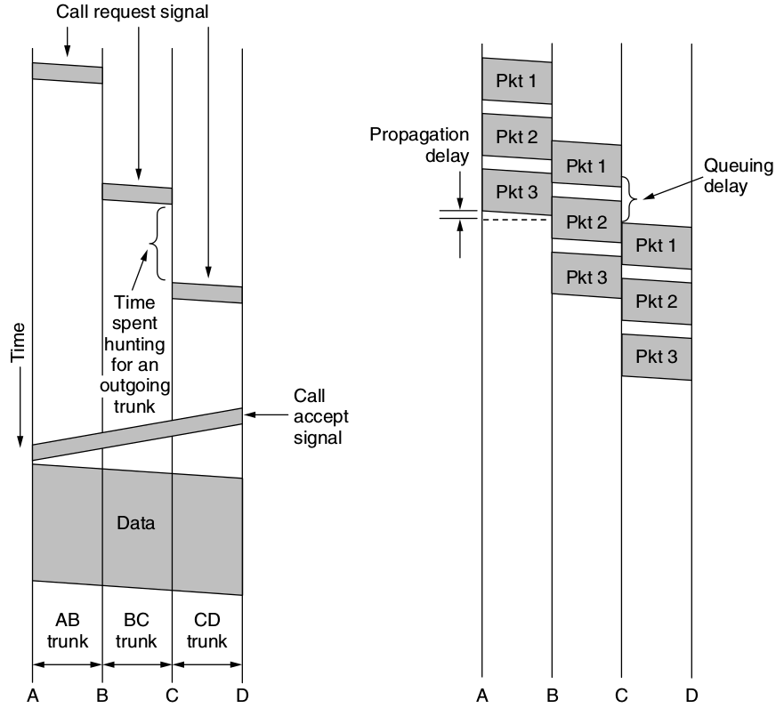
Leitungs- vs Paketvermittlung

Slide 30
Paket- vs. Leitungsvermittlung
Merkmal | Leitungsvermittlung | Paketvermittlung
Verbindungsaufbau | ✓ | nicht notwendig
Dedizierter physischer Pfad | ✓ | ✗
Fixe Route der Daten | ✓ | ✗
Reihenfolge der Daten sichergestellt | ✓ | ✗
Fehlertoleranz | ✗ | ✓
Bandbreite-Reservierung | Fix | Dynamisch
Möglicher Datenstau | Bei Verbindungsaufbau | Jederzeit bei der Übertragung eines Pakets
Potenziell verschwendete Bandbreite | ✓ | ✗
„Store and Forward“ Mechanismus | ✗ | ✓

Slide 31
Kapitel 4.4 Wegewahl (Routing)
Internetworking Unit, Routingtabellen, Wegkosten, Quelle-Senken-Baum, Routingverfahren

Slide 32
Begriffe
Routingalgorithmen beschreiben Wegewahlverfahren
Verfahrensauswahl und -ausprägung hängt ab
von der Routingstrategie (engl. Policy)
von den Ziel-/Kostenfunktionen
Beispiele:
geringe Übertragungskosten
geringe Übertragungszeiten
gute Leitungsauslastung
großer Durchsatz

Slide 33
Begriffe
Routingverfahren möglichst
einfach (algorithmische Komplexität, Netz-Overhead)
adaptiv (Last, Topologie)
robust (bei Fehlern)
fair
Grundlage ist die Routingtabelle

Slide 34
Probleme
Zielkonflikte
Beschreibung der Topologie
wie beschrieben (Leitungen, Knoten, Kosten)
vollständig / partiell
Berechnung
Wo? (zentral / dezentral)
Welche Informationen werden vom Algorithmus benötigt?
Wie werden diese Informationen bereitgestellt?
Welche Ereignisse stoßen die Berechnung an?
Wann wird ein neuer Weg aktiviert?

Slide 35
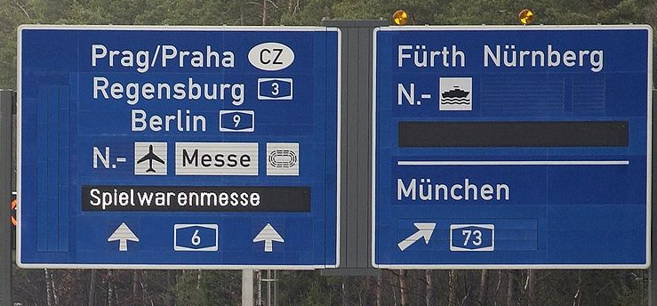
Verkehrsschild als Basis für Wegewahlentscheidung
Beschriftung ist nur am Standort des Schildes sinnvoll.
verschiedene Wege (geradeaus A6, rechts A73 )
indirekt erreichbare Ziele (Regensburg über A3)
direkt erreichbare Ziele (Flughafen, Messe)

Slide 36

Subnetze (Animation)
...
...
Subnetz 1
IWU
Subnetz 2
IWU
...
Subnetz 3
Subnetz 4
IWU
IWU
Internetworking Unit
DEE (Dateneinrichtungen)
...
SNAP (Subnetwork Attachment Point)

Slide 37
Struktur einer IWU (Engl. Inter(net)working Unit)
Bsp.: Router/Gateway zwischen Subnetzen A und B

Slide 38
Aufgaben einer IWU (dt. "Kopplungseinheit")
(Sub-)Netzgrenzen-übergreifende Adressierung/ Adressabbildung
Anpassung von Nachrichten bzgl. der PDU-Struktur (z.B.: Länge bzw. Größe)
Abbildung von Diensten (verbindungsorientiert bzw. verbindungslos) und Dienstgüteparametern
Abbilden von Protokollparametern (z.B. Fenster, Timer)
Anpassen von Fehlerbehandlungs- und Meldemechanismen
Globale Wegewahl

Slide 39
Bsp.: Wegewahl mit Routingtabelle
...
...
192.168.1.254
192.168.2.254
Subnetz 1
Router
Subnetz 2
A
192.168.1.0
192.168.2.0
192.168.1.253
Routingtabelle für B
Router
Ziel
Next hop
B
192.168.1.0
192.168.1.253
bzw. 0.0.0.0
192.168.3.253
192.168.2.0
192.168.1.254
192.168.3.0
192.168.3.253
bzw. 0.0.0.0
192.168.4.0
192.168.3.254
0.0.0.0
192.168.1.254
default route
...
Subnetz 3
Subnetz 4
192.168.3.0
192.168.4.0
Router
192.168.4.254
C
192.168.3.254
Router
...
DEE (Datenübertragungseinrichtung)
SNAP (Subnetwork Attachment Point)

Slide 40
Routingtabellen
Realisieren Vorgaben zur Nachrichten-Weiterleitung
Bestimmen die Entscheidungsfindung in IWUs/Routern
Default Route: spezieller Eintrag, wird benutzt, wenn kein anderer Eintrag passt.
Felder eines Tabelleneintrags (eine Zeile):
Ziel (Netz oder Host)
Netzmaske (Angabe zur Bestimmung der Netzadresse)
Gateway (d.h. Router)
Metrik (Kostenwert)
Schnittstelle (engl. Interface) (Zielleitung)
Auf Unix-Derivaten (z.B. Linux): $ route -n

Slide 41
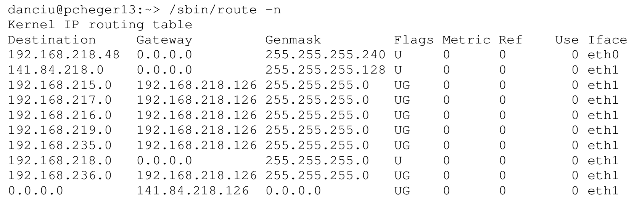
Bsp.: Routingtabelle in einem Host
Unterschied Router/Host:
Router leitet eingehenden Verkehr weiter
Host leitet lediglich eigenen Verkehr auf die korrekte Schnittstelle
Wie viele Tabelleneinträge braucht ein Host mit einer einzigen Schnittstelle mindestens?

Slide 42
Wegewahlentscheidung im Router
IP-Adresse
des Ziels
NI = Netz-ID der Zieladresse
HA = Hardwareadresse
Bestimme daraus NI
Fall
1
Bestimme
HA(IP-Adresse)
NI direkt erreichbar?
Source Routing
verlangt?
2
Bestimme
HA(R(Source Route))
3
Bestimme
HA(R(Routing Tabelle))
NI in Routing-Tabelle?
Default-Router
Verlangt?
4
Bestimme
HA(Default Router)
Sende Datagramm an ermittelte HA
Fehler
Notes:
R() ... Route

Slide 43
Weiteres
Wir unterscheiden zwischen:
Wegewahl (engl. Route Discovery)
Weitergabe (engl. Forwarding)
Routing ...
ist abhängig von Kommunikationsbeziehung
meistens Unicast für 1:1 – Beziehung
Multicast (Gruppenkommunikation, 1:n, m:n) zunehmend wichtiger (Bsp.: Conferencing, Videoserver, CSCW)
Vereinfachungen für spezielle Topologien (Stern, Bus, Ring, Baum, vollständige Vermaschung)
Routing für Broadcast muss für NBMA-Netze (engl. Non-Broadcast Multiple Access) emuliert werden

Slide 44
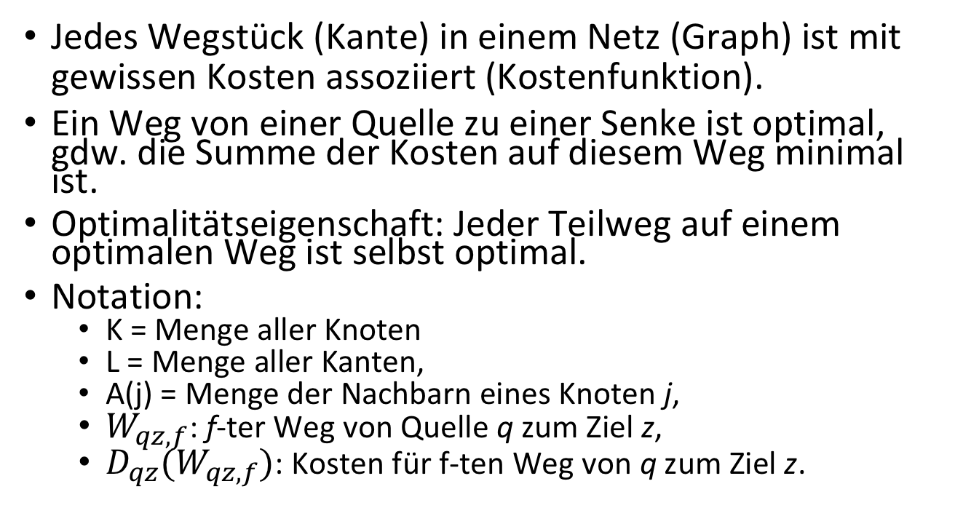
Wegkosten und Optimalitätseigenschaft
Jedes Wegstück (Kante) in einem Netz (Graph) ist mit gewissen Kosten assoziiert (Kostenfunktion).
Ein Weg von einer Quelle zu einer Senke ist optimal, gdw. die Summe der Kosten auf diesem Weg minimal ist.
Optimalitätseigenschaft: Jeder Teilweg auf einem optimalen Weg ist selbst optimal.
Notation:
K = Menge aller Knoten
L = Menge aller Kanten,
A(j) = Menge der Nachbarn eines Knoten j,
$W_{qz,f}$: f-ter Weg von Quelle q zum Ziel z,
$D_{qz}(W_{qz,f})$: Kosten für f-ten Weg von q zum Ziel z.

Slide 45
Quelle-Senken-Baum (QSB)
Ein QSB stellt Wege von einer Quelle (Wurzel des Baums) zu mehreren Senken (Blätter des Baums) dar.
idR. gibt es zu gegebenen Netzen (mit gegebener Ziel- Quelle und Senken) mehrere mögliche QSB
Ziel Routingalgorithmen: QSB mit optimalen Wegen finden

Slide 46
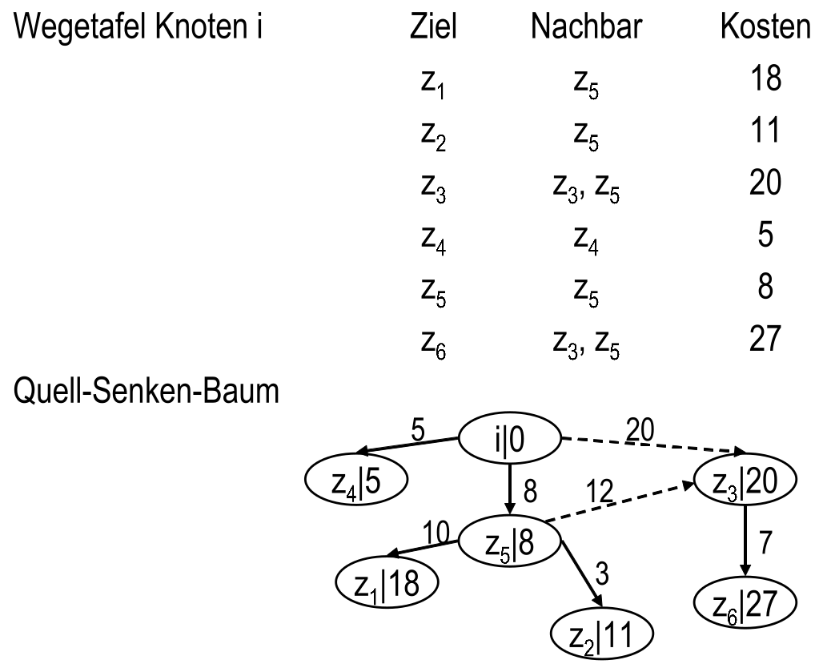
Quelle-Senken-Baum Wegetafel

Slide 47
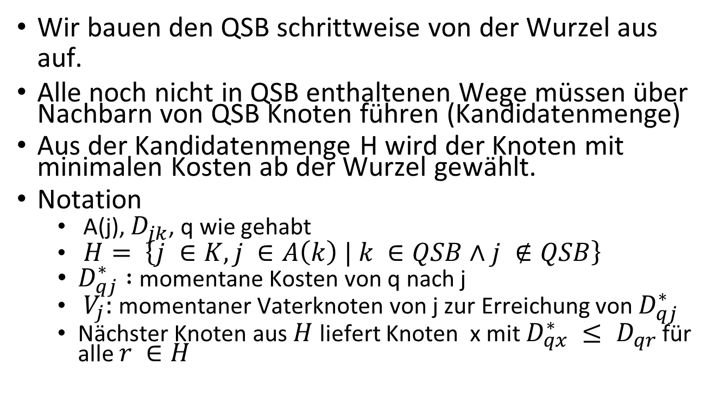
Shortest Delay First Algorithmus
Wir bauen den QSB schrittweise von der Wurzel aus auf.
Alle noch nicht in QSB enthaltenen Wege müssen über Nachbarn von QSB Knoten führen (Kandidatenmenge)
Aus der Kandidatenmenge H wird der Knoten mit minimalen Kosten ab der Wurzel gewählt.
Notation
A(j), $D_{jk}$, q wie gehabt
$H= \left\{j ∈K, j ∈A\left(k\right) | k ∈QSB∧j ∉QSB\right\}$
$D_{qj}^{∗} :$ momentane Kosten von q nach j
$V_{j}:$ momentaner Vaterknoten von j zur Erreichung von $D_{qj}^{∗}$
Nächster Knoten aus $H$ liefert Knoten x mit $D_{qx}^{∗} ≤ D_{qr}$ für alle $r ∈H$

Slide 48
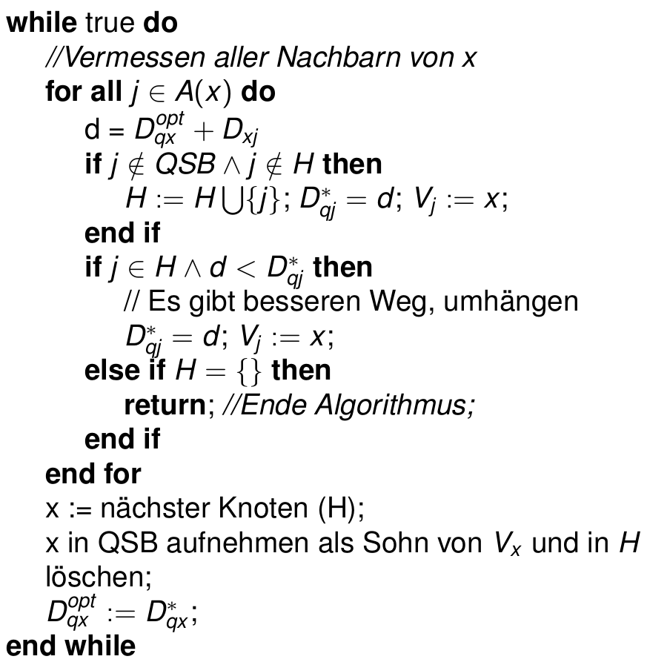
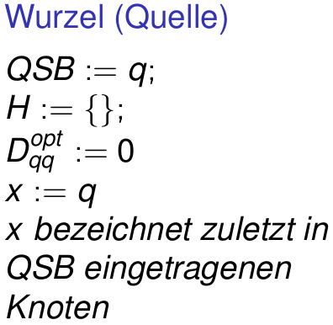
Shortest Delay First Algorithmus Pseudocode

Slide 49
Shortest Delay First Algorithmus Beispiel
0,6
4
3
0,7
6,4
6
0,1
0,3
1
3,0
1,5
3,8
0,3
5,0
2
5
0,75
7
Quelle:
2
Aktuell:
2
4
3
5
1
Senke:
1
Kosten:
0,1
0,7
1,0
4,8
+3,8
+0,6
+0,3

Slide 50
Routing Verfahren (Überblick)
Weitere Verfahren:
isoliertes Verfahren, nicht adaptiv: Flooding
isoliertes Verfahren, lastabhängig: Hot Potato

Slide 51
Static Routing
Grundidee: Routingtabelle wird einmal auf Basis festgelegter Metriken erstellt (sehr einfach, aber nicht adaptiv).
 | Nachbarknoten auf dem Weg von j nach z
Ziel z | Wahl |  | 2. Wahl |  | 3. Wahl
 | Nr. | Gewicht | Nr. | Gewicht | Nr. | Gewicht
 | 1 | 0,63 | 6 | 0,21 | 4 | 0,16
Berechnen Zufallszahl x aus ]0,00; 1,00]
➔ 1. Wahl
➔ 2. Wahl
➔ 3. Wahl
Sonderfälle:
nur eine feste Wahl
Alternativen nur bei defekter 1. Wahl (engl. Backup Trunk)

Slide 52
Routing durch Fluten (Engl. Flooding)
Idee: Jede eintreffende Nachricht wird an alle Nachbarknoten geschickt
Problem: es entstehen beliebig viele Kopien
Maßnahmen:
nicht zurück an sendenden Knoten
Lebensdauerbegrenzung durch Timer oder Hop Count
Nachrichtenmerkmal speichern
Wertung:
Verfahren erzeugt Zusatzlast, aber sehr einfach
Verfahren extrem robust (z.B. für Militärische Netze)
kann für schnelles multiple update von DB benutzt werden
enthält immer den optimalen Weg (kann als Metrik gegen andere Verfahren verwendet werden)

Slide 53
Hot Potato
isoliertes Verfahren
Ankommende Pakete werden als „hot potato“ (heiße Kartoffel) betrachtet und auf die ausgehende Leitung mit der kürzesten Warteschlange gelegt.
Eventuell erhebliche Umwege, falls die gewählte Leitung nicht optimal zum Ziel führt
empfindlich gegen Überlast

Slide 54
Routing Verfahren (Überblick)
Weitere Verfahren:
isoliertes Verfahren, nicht adaptiv: Flooding
isoliertes Verfahren, lastabhängig: Hot Potato

Slide 55
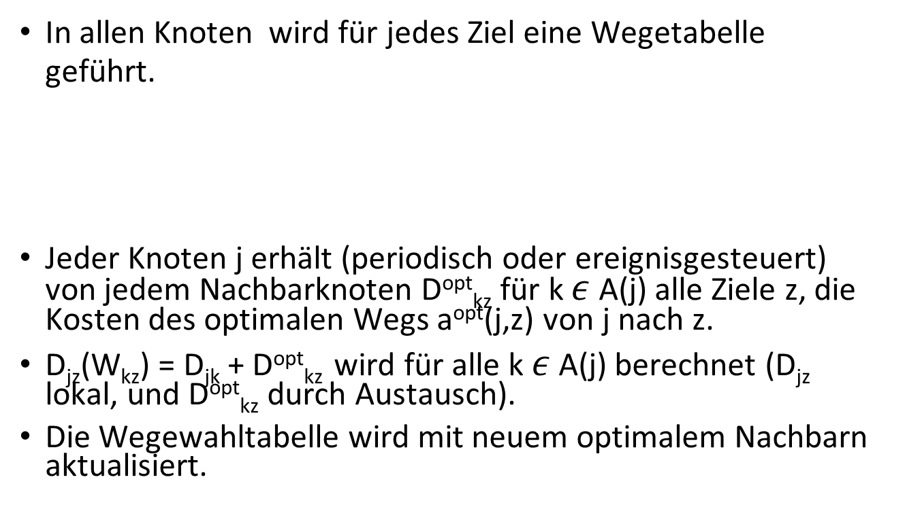
Adaptives Verfahren mit Nachbarkenntnis (1/4)
In allen Knoten wird für jedes Ziel eine Wegetabelle geführt.
Jeder Knoten j erhält (periodisch oder ereignisgesteuert) von jedem Nachbarknoten D^{opt}_{kz} für k $ε$ A(j) alle Ziele z, die Kosten des optimalen Wegs a^{opt}(j,z) von j nach z.
D_{jz}(W_{kz}) = D_{jk} + D^{opt}_{kz} wird für alle k $ε$ A(j) berechnet (D_{jz} lokal, und D^{opt}_{kz} durch Austausch).
Die Wegewahltabelle wird mit neuem optimalem Nachbarn aktualisiert.
z | a^{opt}(j,z) | D^{opt}_{jz}

Slide 56
Adaptives Verfahren mit Nachbarkenntnis (2/4)
Beispiel: Distanz-Vektor-Alg. (Bellman-Ford-Alg)
wird im Internet vom Routing Information Protokoll (RIP) benutzt.
Merkmale:
jeder Knoten hat Routingtabelle (Adresse, Distanz),
Update geschieht periodisch
jede Kante ist mit Gewicht belegt
Distanz ist Summe der Gewichte auf dem Weg zum Ziel
Initialisierung mit Eintrag
dessen Ziel dem lokalen Knoten entspricht,
dessen Next-Hop nicht angegeben ist und
dessen Distanz auf 0 gesetzt ist

Slide 57
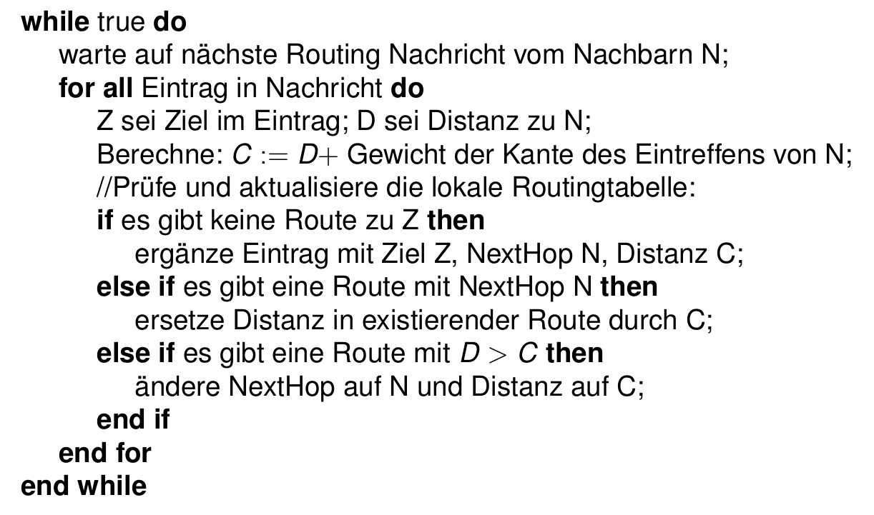
Distanz-Vektor-Algorithmus

Slide 58

Adaptives Verfahren mit Nachbarkenntnis (3/4)
Verfahren sehr einfach, geringer Rechenaufwand
Topologie muss nur partiell bekannt sein
Zusätzliche Netzbelastung
Wegewahlinformation breitet sich nur langsam aus ➔ kann zu Inkonsistenz führen
8
1,0
1
1,0
2
1,1
3
1,2
4
1,4
1,0
1,0
1,0
7
6
5
Aufgabe 1:
Berechne die ersten Schritte zu den Zeitpunkten t₁,...,t₈, wenn zwischen t₁ und t₂ das Wegstück W_{1,8} ausfällt.

Slide 59
Adaptives Verfahren mit Nachbarkenntnis (4/4)
Aufgabe 2:
Betrachte die Wegetabellen in Knoten 3 unter der Annahme, dass das Wegstück L_{2,4} während des Intervalls [t_{x},t_{x+1}[ ausfällt und während des Intervalls [t_{y},t_{y+1}[ wieder repariert wird.
4
3
1
2
5

Slide 60
Gemeinsam adaptive Wegberechnung (1/2)
Ziel
möglichst alle Knoten sollen aktuelle Wegewahlinformationen haben.
langsame Ausbreitung von Anpassungsereignissen soll vermieden werden.
Verfahren (auf Basis des SDF-Algorithmus)
jeder Knoten kennt Topologie und Bewertung
jeder Knoten erhält von jedem anderen Knoten für alle dessen lokalen Verzögerungsvektor .
Verteilung der Vektoren z.B. durch Fluten

Slide 61
Gemeinsam adaptive Wegberechnung (2/2)
Beispiel: Link-State-Routing, SPF-Routing
wird im Internet im Routingverfahren OSPF verwendet
jeder Router versucht seine Nachbarn kennenzulernen
jeder Router bildet ein Link State Packet (LSP) mit Namen der Nachbarn und Gewichten der zugehörigen Links
Die LSP werden an alle Rechner geschickt, jeder Rechner speichert die zuletzt erhaltenen LSP aller anderen Router. ➔ Jeder Router kennt die vollständige Netztopologie.
QSB wird nach SDF-Verfahren (Dijkstra) berechnet.

Slide 62
Routing Verfahren (Wiederholung)

Slide 63
Routing im Internet: Autonome Systeme (1/2)
Ein AS ist eine Menge von Routern unter der Kontrolle einer administrativen Domäne (Routing Domäne).
AS sind genehmigungspflichtig (durch die IANA/ICANN) und haben eine eindeutige numerische Kennzeichnung (Bsp.: das LRZ/MWN ist das AS 12816)
Im Innern von AS wird ein IGP (engl. Interior Gateway Protocol) verwendet.
Zwischen AS wird ein EGP (engl. Exterior Gateway Protocol) verwendet.
Abkommen zwischen AS (ggf. mit Zahlungen verbunden)
Peering: Routen in/aus Netz eines fremden AS
Transit: Routen durch/über das Netz eines fremden AS
Technische Realisierung durch Network Exchange

Slide 64
Routing im Internet: Autonome Systeme (2/2)
Autonome Systeme (AS): administrativ selbstständige Netze
Subnetze innerhalb eines AS

Slide 65
Gateway Protokolle (Überblick)
IGP (engl. Interior Gateway Protocol) (intra-AS)
RIP (engl. Routing Information Protocol): Distanz-Vektor-Algorithmus
OSPF (engl. Open Shortest Path First): Link-State-Routing
EGP (engl. Exterior Gateway Protocol) (inter-AS)
BGP (engl. Border Gateway Protocol): ähnlich dem Distanz-Vektor-Verfahren

Slide 66
Border Gateway Protocol
EGP-Kriterien für Wegewahl: finanziell, organisatorisch, eher nicht-technisch
BGP: Arbeitsweise ähnlich Distanz-Vektor-Verfahren
Angabe des Pfades als Sequenz der zu durchlaufenden AS (anstatt Distanzangabe)
keine Metrik: Pfade realisieren policy-basiertes Routing indem bestimmte Pfade ausgeschlossen oder uninteressant gemacht werden können.
Aufgaben: Neighbour acquisition, neighbour reachability, network reachability
Session-/TCP-basiert (Port 179): Es besteht eine ständige Verbindung zwischen „BGP-speakers“.
In den RFCs 1772-1774 spezifiziert (CIDR-Unterstützung im RFC 4271)

Slide 67
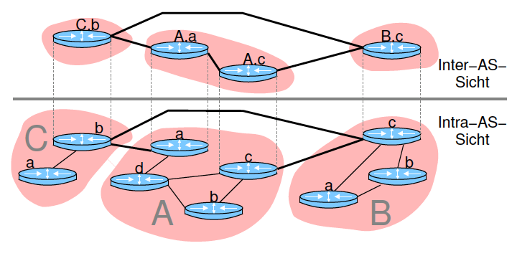
Routing im Internet: Intra-AS-Routing

Slide 68
Fragen zu Wegewahl/Routing
Warum war es sinnvoll, im Internet RIP durch OSPF abzulösen?
Was ist der Kernalgorithmus bei Link State Routing?
In welchen Fällen ist Flooding ein sinnvolles Verfahren?
Nennen Sie Kostenfunktionen, die dem Optimalitätskriterium genügen?
Was versteht man unter autonomen Systemen?
Neuere BGP-Versionen unterstützen CIDR. Was bedeutet diese Aussage?

Slide 69
Inhalt von Kapitel 4
Ziele und Rahmenbedingungen
Wegewahl auf anderen Schichten
Vermittlung (Pfadschaltung)
Wegewahl (Routing)
Internet Protokoll (v4)
Internet Protokoll (v6)

Slide 70
Kapitel 4.5 Internet Protokoll (v4)

Slide 71
Überblick IP
Verbindungsloser Dienst mit zwei Dienstprimitiven (SEND, DELIVER)
Netzglobale Adressierung mit Hilfe von IP-Adressen ➔ Kapitel 2: Namen und Adressen
Protocol: ID des IP-Nutzers (SAP-Adresse) Bsp.: 1 ICMP, 6 TCP, 9 UDP, 46 RSVP
Unterstützt Fragmentierung und Reassembly (zum Umgang mit MTUs)
Time-to-Live (TTL), gemessen in „Hops“ (Wegstücken)
IP-Datagramm bestehend aus Header- und Datenteil

Slide 72
Der IP-Header (PCI) als Grafik

Slide 73
Der IP-Header (PCI) (1/2)
Version (4 Bit): Bei IPv4 immer 4.
IHL (Internet Header Length) (4 Bit): Header Länge in 32-Bit-Wörtern (mindestens 5, wenn keine Optionen verwendet werden).
Type of Service (8 Bit): Dienstklasse/Priorität und ECN (engl. Explicit Congestion Notification).
Datagramm Länge (16 Bit): Gesamtlänge des Datagramms in Bytes (inkl. Header): max. 64 Kbyte (65545 Oktetten)
Identifikation (16 Bit): Dient der Defragmentierung: alle Fragmente eines zusammengehörenden Pakets enthalten die selbe Identifikation.
Flags (je 1 Bit):
1 Unbenutztes Bit („evil Bit“)
DF: Don‘t Fragment (Dient der MTU Ermittlung)
MF: More Fragments (Es fehlen noch weitere Paketfragmente)

Slide 74
Der IP-Header (PCI) (2/2)
Fragment Offset (13 Bit): Die Stelle, die ein Fragment im originalen Paket inne hält, gemessen in 8-Byte Blöcken.
Time to Live (8 Bit): Anzahl hops, die das Datagramm machen darf bevor es verworfen wird.
Protocol (8 Bit): ID des IP-Nutzers (für welchen SAP ist das Paket bestimmt?)
Prüfsumme (16 Bit): Einerkomplement der Summe der 16-Bit-Halbwörter des Headers. (Muss nach jeder Teilstrecke neuberechnet werden, da sich die TTL ändert.)
Quell-/Zieladresse (je 32 Bit): IP-Adressen der Netzschnittstellen von Quelle und Ziel.
Optionen (n * 32 Bit): Wählbare Eigenschaften, wie z.B. ein Timestamp.

Slide 75
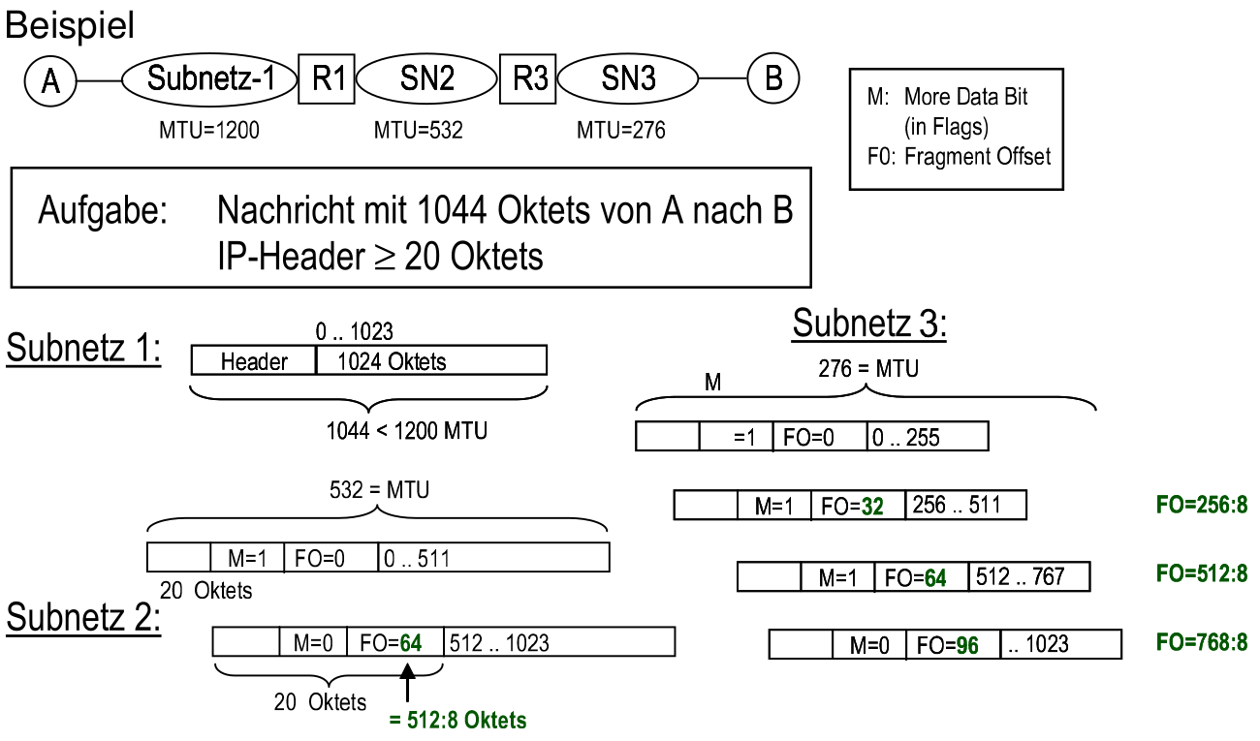
IP-Fragmentierung

Slide 76
IP und unterstützende Protokolle
ICMP (engl. Internet Control Message Protocol),
RFC 792, 1122
Benachrichtigungsprotokoll, dient dem Austausch von Informationen und Fehlermeldungen über IP.
Bsp.: Destination Unreachable, Time Exceeded, Redirect, usw.
Basis für traceroute
DHCP (engl. Dynamic Host Configuration Protocol)
Dynamische temporäre Zuweisung von IP-Adressen
DNS (engl. Domain Name System)
Abbildung von Namen auf IP-Adressen
Interaktion zwischen Resolver (Client) und Server (Directory)
ARP (engl. Address Resolution Protocol), RFC 826
Abbildung von IP-Adressen auf MAC-Adressen (Schicht 2)
IPsec (engl. Internet Protocol Security):
Authentifizierung und Verschlüsselung von IP-Paketen

Slide 77
Kapitel 4.6 Internet Protokoll (v6)

Slide 78
Überblick
Motivation
Adressknappheit bei IPv4 bei wachsendem Bedarf an Adressen.
1. Februar 2011: zentraler Vorrat an IPv4-Adressen erschöpft.
Neue und ausgebaute Funktionalität (im Vgl. zu IPv4)
erweiterter Adressraum (128 statt 32 bit)
dynamische Adresszuweisung (Mobilitätsunterstützung)
Erweiterungen für QoS auch bzgl. Streams wie Sprache, Video ➔ teilweise verbindungsorientierte Protokollaspekte
Ressource Allocation (Reservierungsprotokolle)
eingebaute Sicherheitsmechanismen (IPsec)
Router Anweisungen (hop-by-hop-options)
Status
IPv6 wächst; In gängigen Betriebssystemen implementiert.
China, Japan sind Vorreiter (unter anderem, weil sie von der IPv4 Adressknappheit besonders betroffen sind).

Slide 79
Der IPv6-Header (PCI) als Grafik
Der IPv6-Header hat eine feste Größe von 40 Byte.
32 dieser Bytes gehen allein an die Quell- und Zieladresse.
Wenn das nächste Header Feld entsprechend gesetzt ist, können Erweiterungs-Header angehängt werden.

Slide 80
Der IPv6-Header (PCI)
Version (4 Bit): Bei IPv6 immer 6.
Verkehrsklasse (8 Bit): Entspricht dem „Type of Service“ Feld des IPv4 Headers.
Fluss Label (20 Bit): Paket kann als teil eines zusammengehörigen Paketstroms behandelt werden ➔ Verbindungsorientierter Protokollaspekt.
Nutzdatenlänge (16 Bit): Anzahl der Nutzdatenbytes im Paket.
Nächster Header (8 Bit): Typ des auf den Header folgenden Erweiterungs-Headers. Wenn keine weiteren Header folgen, entspricht dieses Feld dem Protokollfeld des IPv4 Headers.
Hop-Limit (8 Bit): Entspricht dem Time to Live Feld des IPv4 Headers (der Name wurde geändert um die tatsächliche Nutzung besser widerzuspiegeln).
Quell-/Zieladresse (je 128 Bit): IPv6-Adressen der Netzschnittstellen von Quelle und Ziel.

Slide 81
Erweiterungs-Header
Original 6 Header-Typen als Teil der IPv6 Spezifikation (RFC 2460) Definiert: Hop-by-Hop Options, Routing, Fragment, Destination Options, Authentication, Encapsulating Security Payload
Weitere Header-Typen (in der Zukunft) möglich.
Anzahl (i.d.R. eins) und Reihenfolge der Header können zur effizienten Verarbeitung vorgegeben werden.

Slide 82
IPv6-Adressen
128-Bit Unicast-, Multicast- und Anycast-Adressen
Unicast: Übertragung von einer Quelle zu einem Ziel
Multicast: für Mehrpunktverbindungen
Anycast: Adressierung eines beliebigen Hosts einer Gruppe (zur Lastverteilung und Ausfallsicherheit)
Notation
Acht, durch Doppelpunkte getrennte, 16 Bit Hexadezimalzahlen. Bsp.: 1080:0:0:0:8:800:200C:417A
Einmal pro Adresse dürfen mehrere Nullwertige 16-Bit-Gruppen durch „::“ zusammengefasst werden: 1080::8:800:200C:417A
Präfixschreibweise wie CIDR: 12AB::CD30:0:0:0:0/60
Sonderadressen
Nicht angegeben (Abwesenheit einer Adresse): 0:0:0:0:0:0:0:0
Loopback Adresse: 0:0:0:0:0:0:0:1 oder ::1

Slide 83
Globale Unicast-Adressen
Adress-Felder:
Format Prefix (FP), Top-Level Aggregation ID (TLA ID), RES, Next-Level Aggregation ID (NLA ID): Ergeben zusammen den globalen Routingprefix (eine Art strukturierte Netz ID).
Site-Level ID (SLA ID): Entspricht einer Subnetz ID.
Interface ID: Adressiert die Netzschnittstelle auf dem Host
Dreistufige Adresshierarchie

Slide 84
Lokale Unicast-Adressen
Link-local
Bezug nur auf einen bestimmten Link
Einsatz z.B. für Autokonfiguration
Site-local
Geltungsbereich umfasst einen Standort/eine Site
ähnlich privater Adressblöcke bei IPv4
seit 2004 abgeschafft („deprecated“), RFC 3879

Slide 85
IPv6-Adressen auf Basis von Schicht-2-Adressen
Idee: Nutzung gerätegebundener Adressen bei der Bildung von IPv6-Adressen
Anwendung nur auf Interface Identifier (64 Bits)
Extended Unique Identifier (EUI-64) (Definition der IEEE)
z.B. anwendbar mit Ethernet, Token Ring, FDDI . . .
Beispiel: IEEE 802, 48 Bit auf 64 Bits Abbilden
00-23 Kennung des Herstellers mit Flag-Bits
6 universal/local (1 = globaler Geltungsbereich)
7 individual/group
24-39 1111111 111111110
40-63 spezifisch für Geräteinstanz

Slide 86
Erweiterungs Header
Original 6 Header-Typen als Teil der IPv6 Spezifikation (RFC 2460) Definiert: Hop-by-Hop Options, Routing, Fragment, Destination Options, Authentication, Encapsulating Security Payload
Weitere Header-Typen (in der Zukunft) möglich.
Anzahl (i.d.R. eins) und Reihenfolge der Header können zur effizienten Verarbeitung vorgegeben werden.

Slide 87
Extension Header - Beispiele
Hop-by-Hop Options Header
Routing Header
Fragment Header

Slide 88
Der Hop-by-Hop Options Header
Zweck: Angabe von Optionen, die jeder Knoten auf dem Weg berücksichtigen soll. (z.B. Padding)
Felder:
Next Header (8 Bit): Angabe des folgenden Headers (wie bekannt)
HEL (Header Extension Length) (8 Bit): Länge des Erweiterungs-headers in Bytes.
Optionen: als (Typ, Länge, Wert) Tupel Codiert:
Typ (8 Bit): Art der Option
Länge (8 Bit): Länge des Wertes der Option in Byte
Wert (bis zu 255 Byte): beliebige Informationen
Bisherige Optionen:
Datagramme mit einer Länge größer als 64 KB.

Slide 89
Der Routing Header
Zweck: Angabe von Zwischenstationen die das Paket auf seinem Weg durch das Netz der Reihe nach durchlaufen muss.
Felder
Next Header, Header Extension Length: wie bekannt
Routing Type: identifiziert Routing-Header Variante (default: 0)
Segments Left: Anzahl verbliebener Zwischenstationen, wenn 0 erreicht ist, wird der Routing Header ignoriert.
Typspezifische Daten: abhängig von Routing Type.

Slide 90
Fragmentierung
Anders als bei IPv4, wird die Fragmentierung von IPv6 Paketen ausschließlich in den Endsystemen und nicht im Transitsystem durchgeführt.
Nicht-Fragmentierbarer Teil: IPv6-Header + alle Header mit Ende-zu-Ende Relevanz
Aufbau von Fragment-Paketen:
Nicht-Fragmentierbarer Teil
Fragment Header (nächste Folie)
Inhalt des ersten Fragments

Slide 91
Der Fragment Header
Zweck: Senden eines IP-Pakets, das größer ist als die MTU (Maximum Transmissible Unit)
Felder:
Next Header, Header Extension Length: wie bekannt
Fragment Offset: Offset der Daten, die diesem Header folgen
MF Flag (More Fragments): wie bei IPv4 (0 bedeutet letztes Fragment, 1 bedeutet weitere Fragmente folgen.)
Identification: eindeutige Kennung des IP-Pakets, das fragmentiert wird.

Slide 92
IPv4 zu IPv6 Migration
Betriebliche Aufgabenstellung
Möglichst kosteneffiziente Ersetzung der IPv4-Technologie.
Koexistenz von IPv4 und IPv6 während der Übergangsphase.
Prinzipielle Ansätze
Dual-Stack: Knoten besitzen sowohl IPv4- als auch IPv6-Implementierung
Tunneling (IPv6-Verkehr über IPv4-Netz und umgekehrt)
Kapselung von Paketen im tunnelnden Protokoll
Managment des Tunnels: Erstellung, Umgang mit Fragmenten
Übersetzung
Protokollübersetzung in Übergangsknoten/Router
in Programmbibliotheken (APIs zur Netzprogrammierung)

